Slide 1
Тихоненко Оксана Петровна
Образование: высшее, Уссурийский государственный педагогический институт
Место работы: МДОБУ детский сад общеразвивающего вида №33 «Ручеек»
Категория: высшая
Стаж работы: 23 года
Название педагогического опыта: Познавательно-исследовательская деятельность в ДОУ
Хобби: оформительская деятельность, организация праздников для детей и взрослых, садоводство, огородничество.

Slide 2
«Скажи мне – и я забуду, Покажи мне – и я запомню, Дай мне сделать – и я пойму» Конфуций.
Перед каждым человеком на жизненном пути встает вопрос о выборе профессии. Все мы с улыбкой вспоминаем годы своего детства, когда мы мечтали быть врачами, учителями, артистами… Именно в детстве особенно важно, чтобы рядом были хорошие друзья, чуткие и внимательные педагоги, мудрые наставники, обладающие добрым сердцем, готовые поделиться своими знаниями и опытом. Мне повезло, ведь благодаря окружению таких людей я выбрала профессию педагога, а в дальнейшем профессию воспитателя. Детский сад – маленький мир, в котором воспитатель – это не просто работа, а образ жизни! Это профессия для истинных романтиков, ведь только таким людям удается гармонично существовать в двух мирах – детском и взрослом. Профессия воспитателя требует большой самоотдачи, творческого поиска, а иногда даже самопожертвования. Меняется общество, меняются игрушки, информационные технологии врываются в нашу жизнь, поэтому можно сказать: «Воспитатель должен идти не в ногу со временем, а на шаг вперед!». И вот я уже больше 20 лет работают с детьми и ни о чем не жалею. Я – счастливый человек! Чего я хочу? Хочу остаться востребованной в своей профессии и мечтаю, чтобы мои дети были здоровыми, успешными и с достоинством шли по жизни.

Slide 3
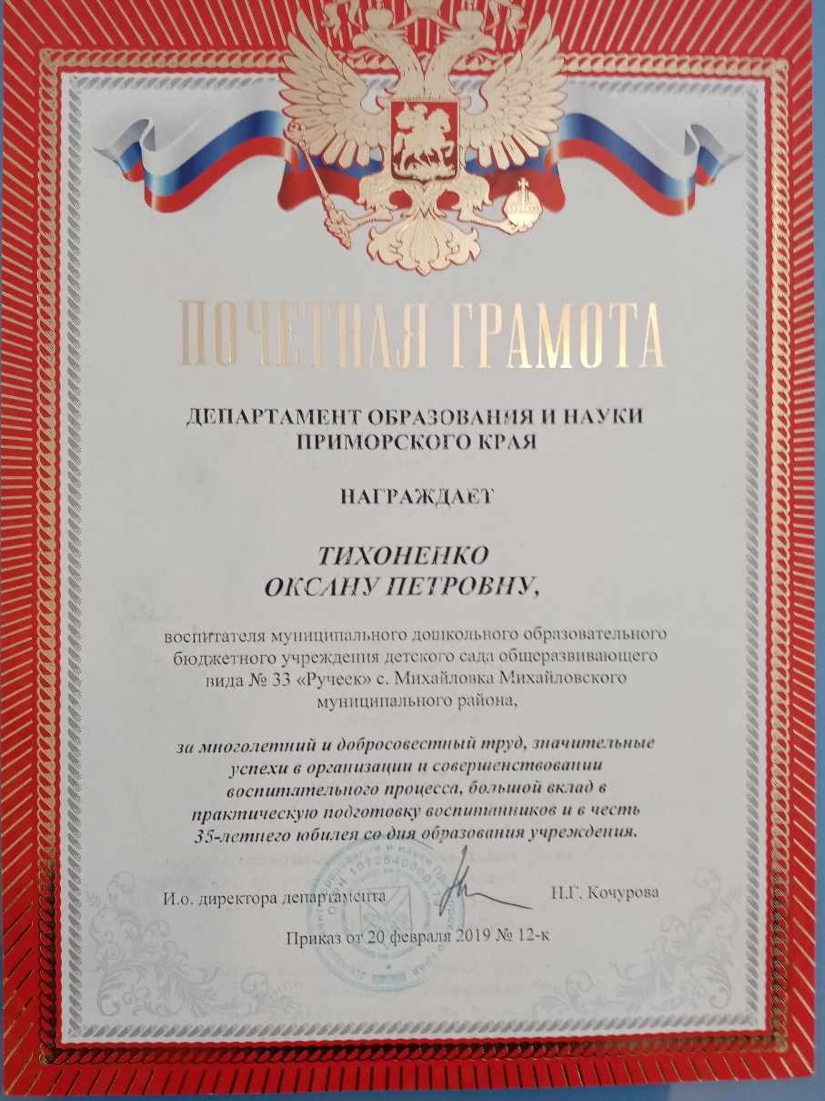
Грамоты, награды

Slide 4
Победитель в конкурсе

Slide 5
Грамоты, награды

Slide 6
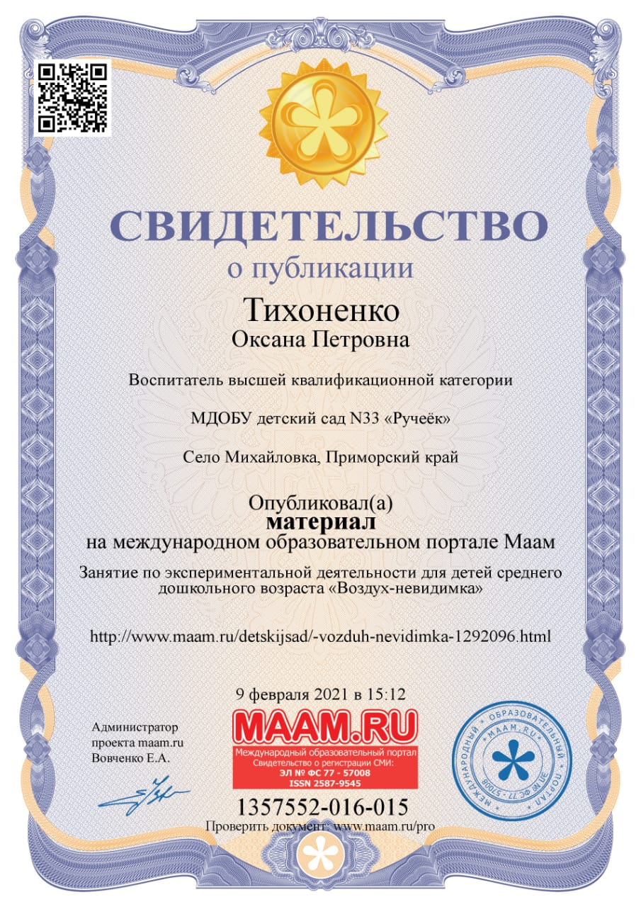
Свидетельства

Slide 7
Благодарности

Slide 8
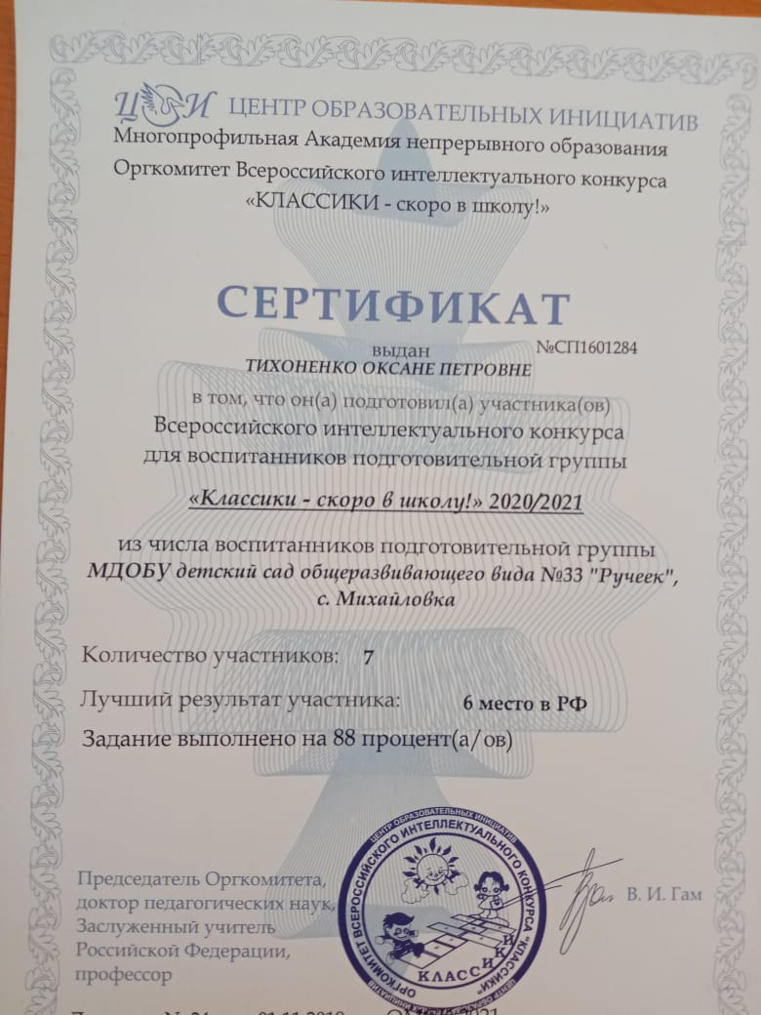
Педагогические конкурсы

Slide 9
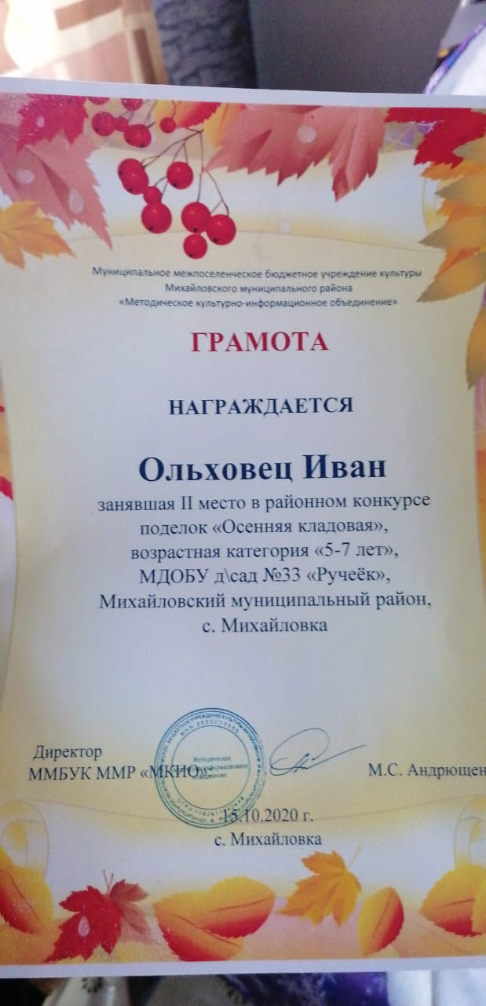
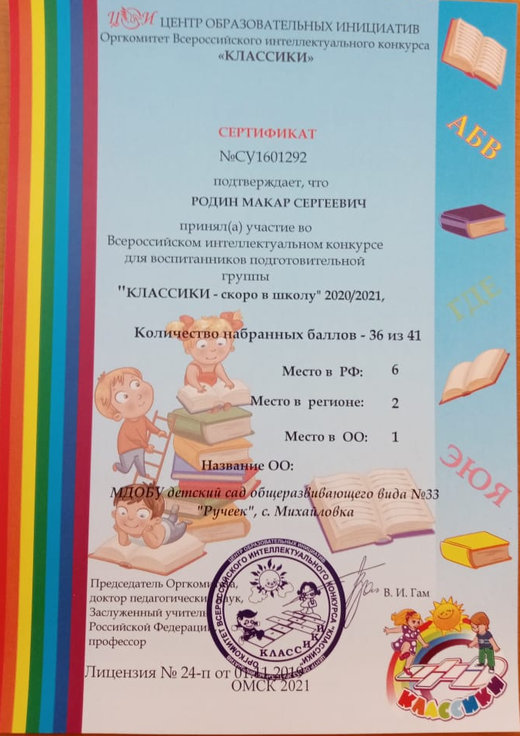
Детские конкурсы

Slide 10
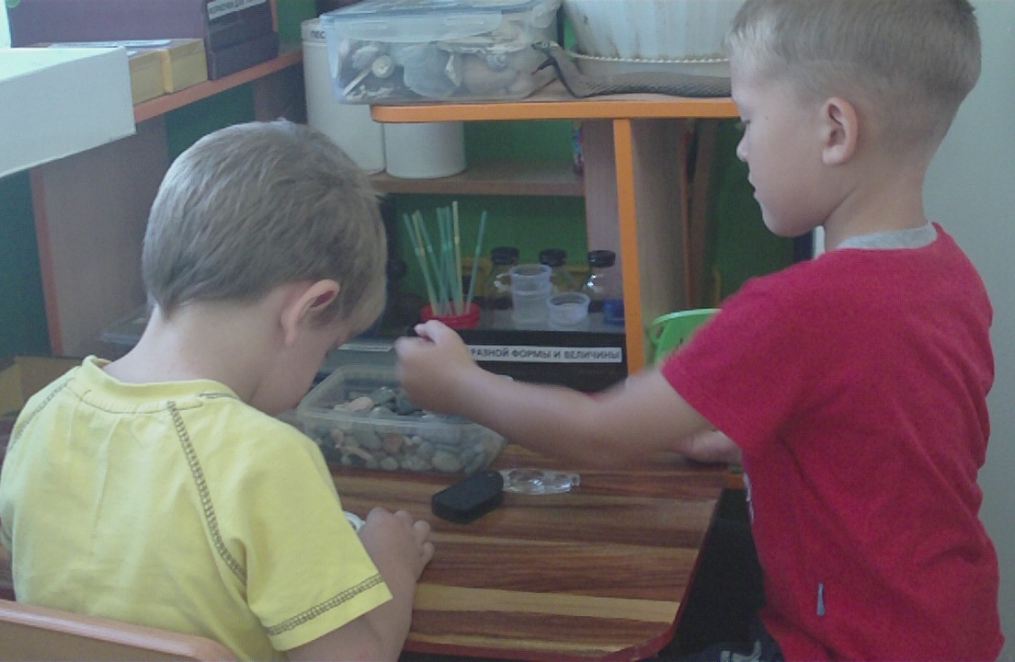
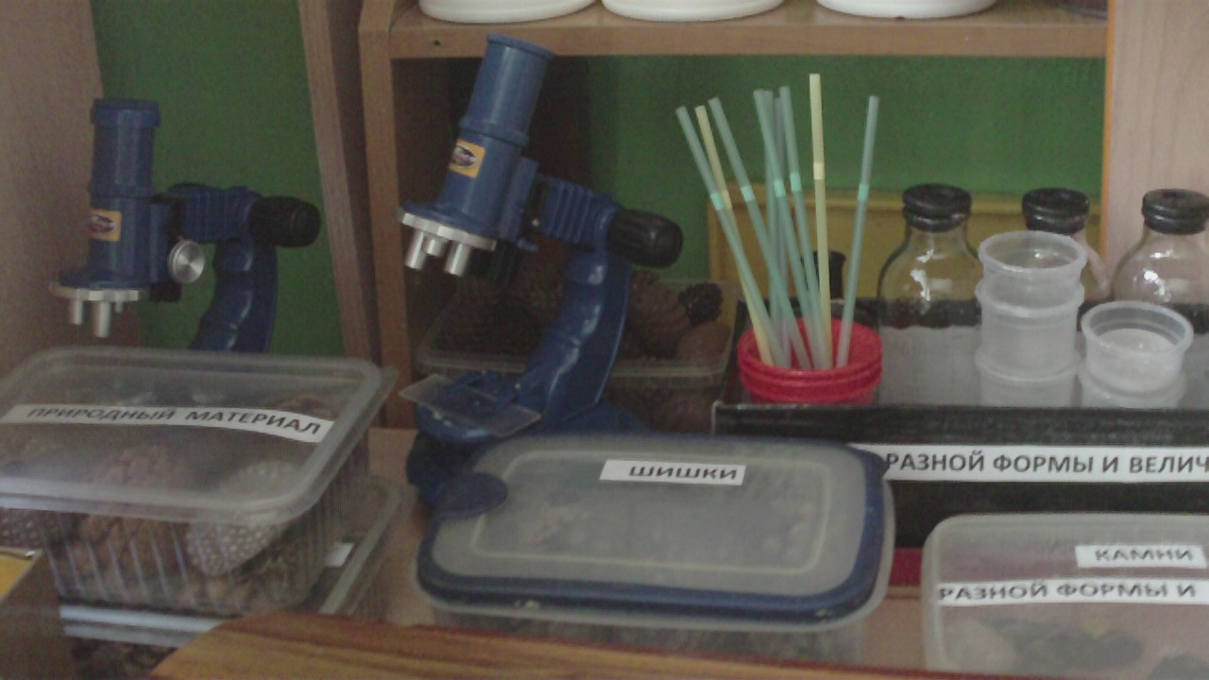
Предметно-пространственная среда

Slide 11
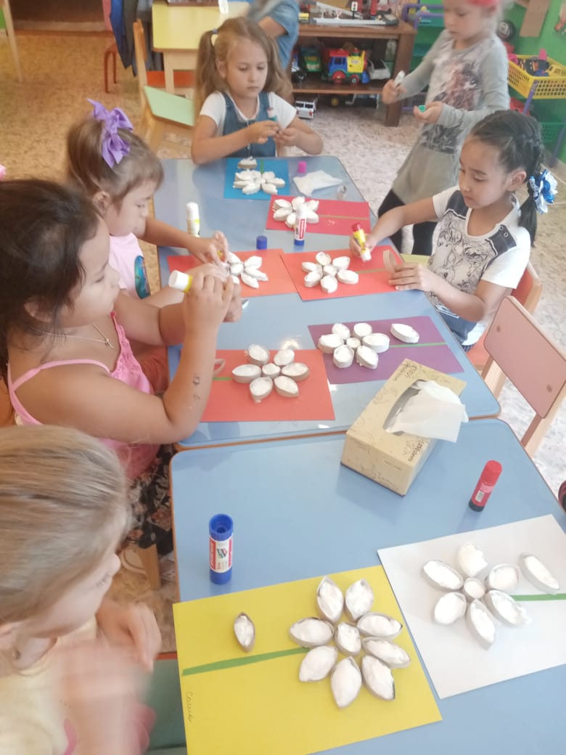
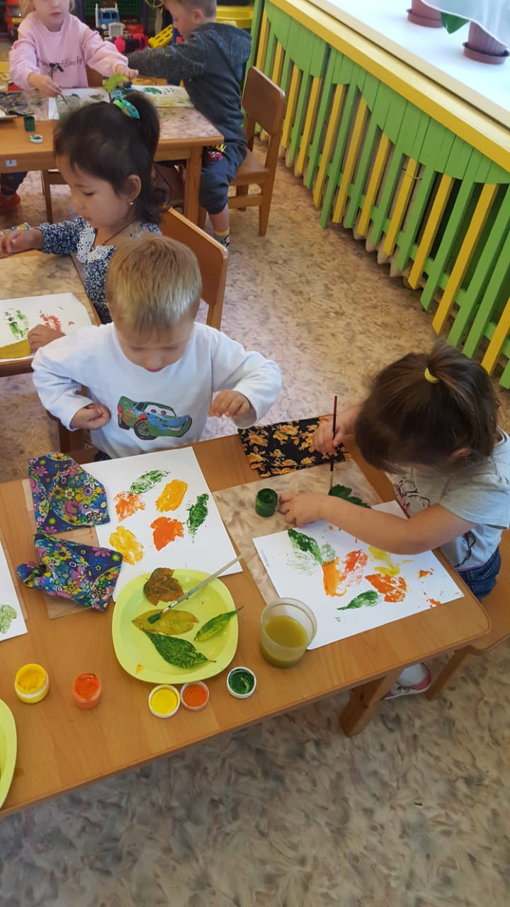
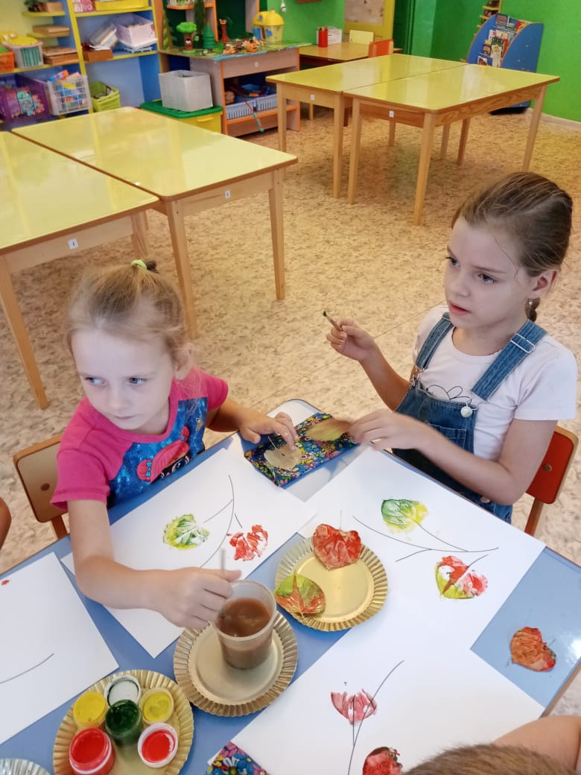
Образовательная деятельность

Slide 12
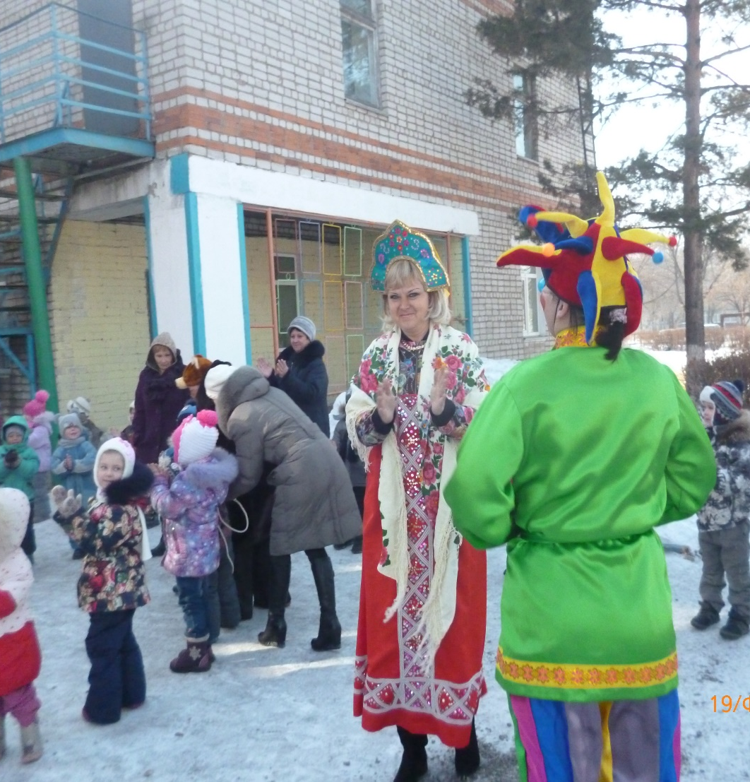
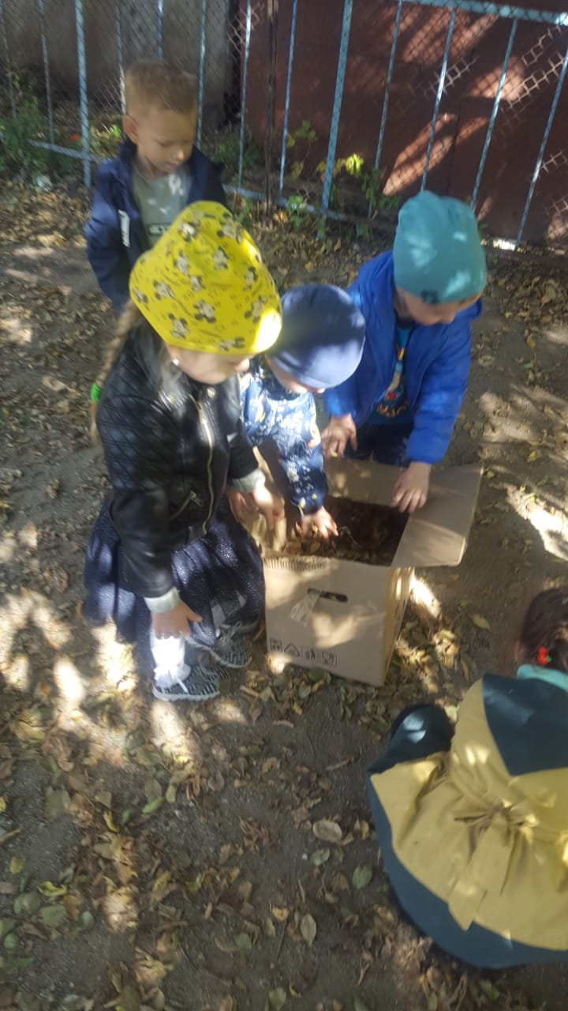
Наблюдения в природе

Slide 13
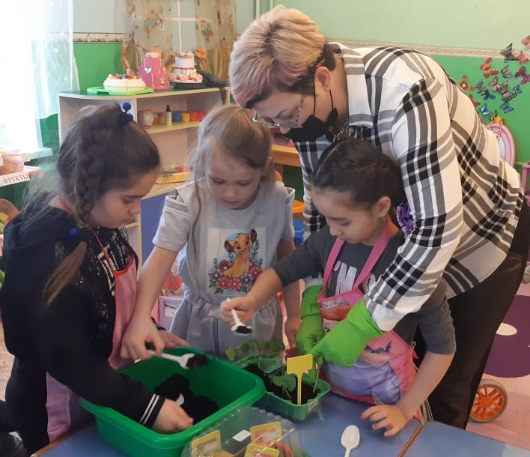
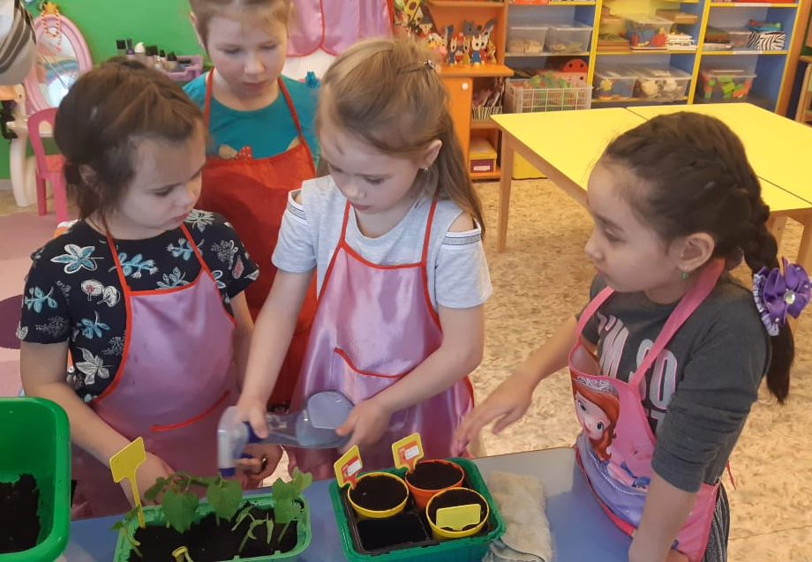
Опыты, эксперименты

Slide 14
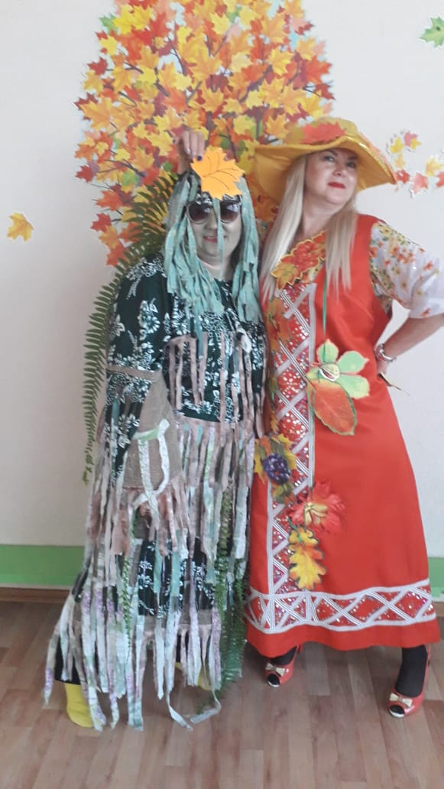
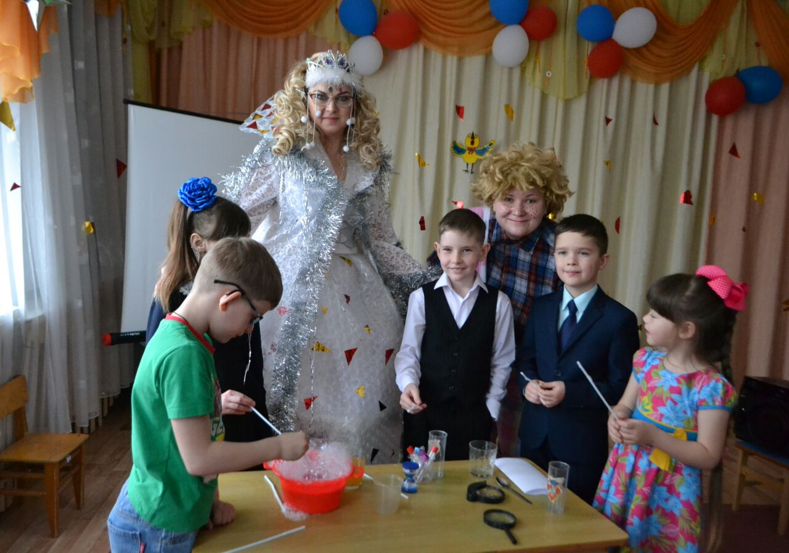
Праздники и развлечения
Квест-игра «В поисках сокровищ»
Праздник Осени
«Королевство Стекляндия»

Slide 15
Перспективы работы
Дальнейшее развитие условий для позновательно-исследовательской деятельности :
пополнение уголка экспериментирования новыми материалами и приборами
Пополнение картотеки опытов и экспериментов
Методическая исследовательская работа :
Включение в занятия опытов и экспериментов с экологической направленностью
Документирование полученной информации (дневник наблюдения за природой, дневник наблюдения за погодой)

Slide 16
«Все хорошее в людях из детства! Как истоки добра пробудить? Прикоснуться к природе всем сердцем Удивиться, узнать, полюбить!»
Спасибо За Внимание!

